Slide 1
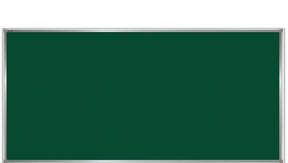

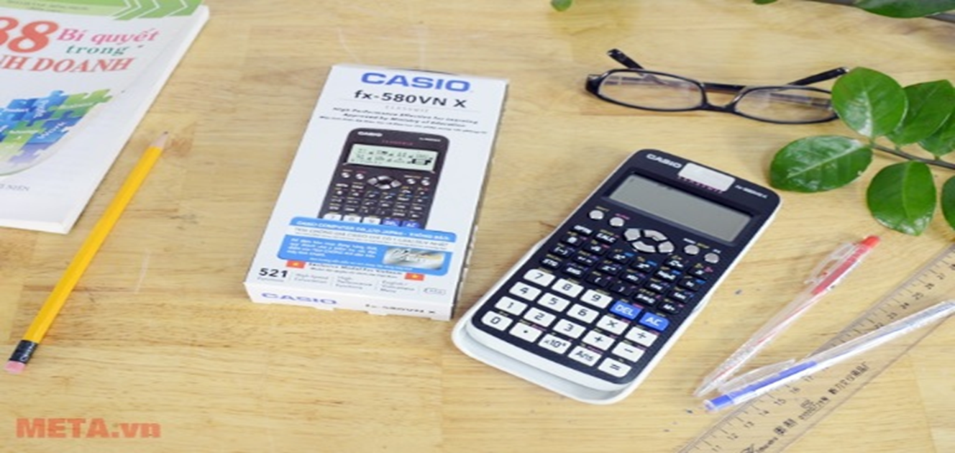

PHÒNG GIÁO DỤC - ĐÀO TẠO TRÀ CÚ
PHÒNG GIÁO DỤC & ĐÀO TẠO TRÀ CÚ
GV: LÊ KIM TIẾN
TRƯỜNG THCS NGỌC BIÊN

Slide 2

KHỞI ĐỘNG

Slide 3

TRÒ CHƠI: Ô SỐ MAY MẮN
Thể lệ trò chơi:
+ Mỗi học sinh chọn một số trong bảng 5 số. Mở mỗi số sẽ có một câu hỏi, học sinh chọn đáp án đúng trong 30 giây, học sinh sẽ được quay vòng quay may mắn để nhận thưởng (hoặc nhận điểm giỏi).
+ Trong 5 số, có một số may mắn không phải trả lời câu hỏi và được quay vòng quay may mắn để nhận thưởng.

Slide 4



Ô SỐ MAY MẮN
Phần thưởng
10
8
9
1
2
3
9
8
4
5
Phần thưởng
10
QUAY- DỪNG
Notes:
Sau khi kết thúc trò chơi, GV nhắc nhở HS một thông điệp: Yếu tố may mắn thường mang đến cho chúng ta cảm xúc rất tuyệt vời. Tuy nhiên, chúng ta không chỉ chờ may mắn ngẫu nhiên đến với mình mà ta nên tự tạo ra may mắn cho mình bằng cách nỗ lực mỗi ngày; tích lũy tri thức, rèn luyện kĩ năng để làm chủ cuộc sống, làm chủ tương lai của chính mình (Bí mật của may mắn).
Trong tiết học này, cô và các em sẽ cùng nhau rèn luyện kĩ năng vận dụng hệ thức giữa cạnh và góc trong tam giác vuông, hệ thức về góc trong tam giác vuông để giải tam giác vuông và giải một số bài toán thực tế nhé!
Lưu ý quan trọng: Các slide 7, 8, 9, 10, 11 được thiết kế ẩn và sau khi kết thúc trò chơi thì GV nhấn vào hình em bé chạy ở góc trên bên trái để chuyển sang slide 12

Slide 5

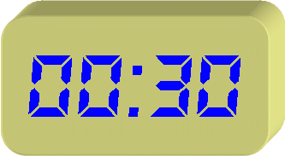
Cho hình vẽ bên. Khẳng định nào sau đây không đúng?
A. b = a.sinB
B. b = a.cosC
C. b = c.tanB
D
D. b = c.tanC
Notes:
HS trả lời xong hoặc hết giờ thì GV nhấp chuột vào hình ngôi nhà để trở về slide 6.
Nếu HS trả lời đúng thì quay bánh xe để chọn điểm hoặc phần thưởng. Nếu HS trả lời sai thì không được quay để chọn

Slide 6
Hệ thức nào sau đây cho ta tính được độ dài x của cạnh AB trên hình vẽ?
A. x = 86.sin34⁰
B. x = 86.cos34⁰
C. x = 86.tan34⁰
D. x = 86.cot34⁰
C
Notes:
HS trả lời xong hoặc hết giờ thì GV nhấp chuột vào hình ngôi nhà để trở về slide 6.
Nếu HS trả lời đúng thì quay bánh xe để chọn điểm hoặc phần thưởng. Nếu HS trả lời sai thì không được quay để chọn

Slide 7
Với những dữ kiện đã cho trên hình vẽ, ta tính được ngay những tỉ số lượng giác nào của góc B?
A tanB
A
B
B. CotB
C. SinB
D. CosB
Notes:
HS trả lời xong hoặc hết giờ thì GV nhấp chuột vào hình ngôi nhà để trở về slide 6.
Nếu HS trả lời đúng thì quay bánh xe để chọn điểm hoặc phần thưởng. Nếu HS trả lời sai thì không được quay để chọn

Slide 8
Ta không sử dụng tính chất nào sau đây để
giải tam giác vuông?
A. Trong tam giác vuông, hai góc nhọn phụ nhau
B. Trong tam giác vuông, bình phương của cạnh huyền bằng tổng các bình phương của hai cạnh góc vuông
C
C. Trực tâm của tam giác vuông nằm trên cạnh huyền của tam giác đó
D. Trong tam giác vuông, mỗi cạnh góc vuông bằng cạnh huyền nhân với sin góc đối hay côsin góc kề
Notes:
HS trả lời xong hoặc hết giờ thì GV nhấp chuột vào hình ngôi nhà để trở về slide 6.
Nếu HS trả lời đúng thì quay bánh xe để chọn điểm hoặc phần thưởng. Nếu HS trả lời sai thì không được quay để chọn

Slide 9

Ô SỐ MAY MẮN
Notes:
HS chọn được câu này thì được quay lại slide 6 để quay thưởng mà ko phải trả lời câu hỏi

Slide 10
LUYỆN TẬP

Slide 11

LUYỆN TẬP
(HỆ THỨC VỀ CẠNH VÀ GÓC TRONG TAM GIÁC VUÔNG).
Dạng toán 1. Giải tam giác vuông
Giải tam giác vuông là: tìm tất cả các cạnh và các góc còn lại của tam giác vuông khi biết trước hai cạnh hoặc một cạnh và một góc nhọn của tam giác vuông đó
Giải tam giác vuông là gì?

Slide 12

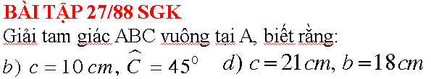
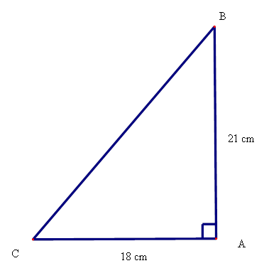

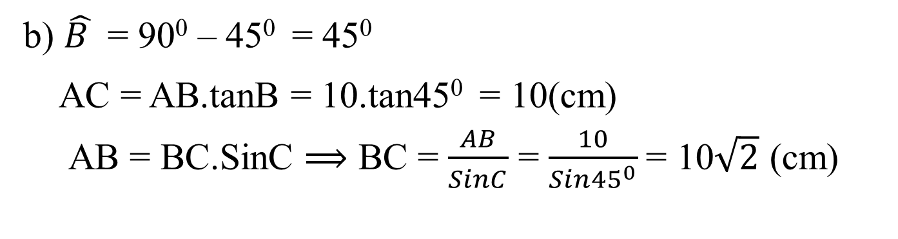
Giải
d) TanC = $\frac{AB}{AC}$ = $\frac{21}{18}$ = $\frac{7}{6}$
$⟹$ $\hat{C }$ $≈$ 49⁰
$⟹$ $\hat{B }$ = 90⁰ – 49⁰ = 41⁰
AC = BC.SinB $⟹$ BC = = $\frac{AC}{SinB}$ = $\frac{18}{Sin{41}^{0}}≈$ 27 (cm)
b) $\hat{B }$ = 90⁰ – 45⁰ = 45⁰
AC = AB.tanB = 10.tan45⁰ = 10(cm)
AB = BC.SinC $⟹$ BC = $\frac{AB}{SinC}$ = $\frac{10}{Sin{45}^{0}}$= 10$\sqrt{2}$ (cm)

Slide 13
VẬN DỤNG

Slide 14



Dạng toán 2. Các bài toán thực tế
C
A
B
Nêu cách tính khoảng cách từ người đi ngựa đến tòa nhà?
AB = BC. cot 20^{o -=--=----ggf}

Slide 15

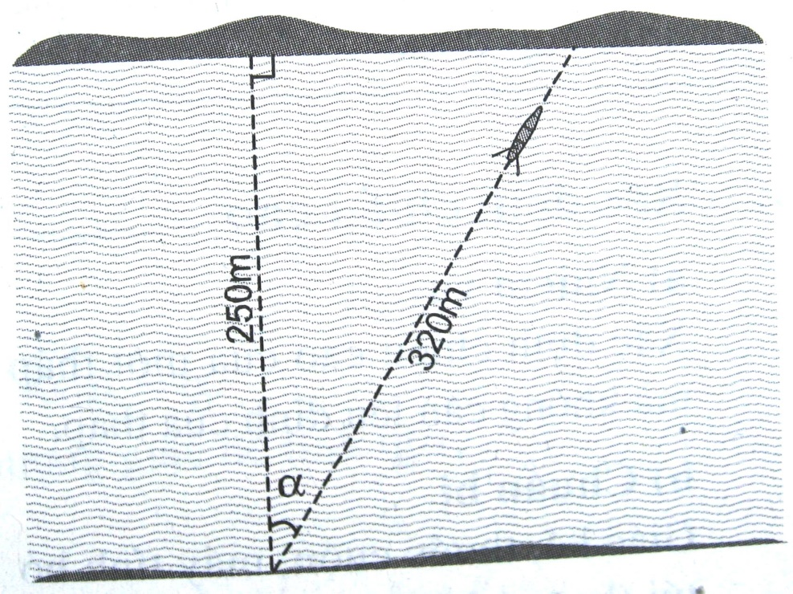
Bài 29/SGK/trang 89
Một khúc sông rộng 250m. Một chiếc đò chèo qua sông bị dòng nước đẩy xiên nên phải chèo khoảng 320m mới sang được bờ bên kia. Hỏi dòng nước đã đẩy chiếc đò lệch đi một góc bằng bao nhiêu độ ? (góc α hình 32)
2 PHÚT

Slide 16
Bài 29/SGK/trang 89
a
c
Giải
˜˜˜˜˜˜˜˜˜˜˜˜˜˜˜˜˜˜˜˜˜˜˜˜˜˜˜˜˜˜˜˜˜˜˜˜˜˜˜˜˜˜˜˜˜˜˜˜˜˜˜˜˜˜˜˜˜˜˜˜˜˜˜˜˜˜˜˜˜˜˜˜˜˜˜˜˜˜˜˜˜˜˜˜˜˜˜˜˜˜˜˜˜˜˜˜˜˜˜˜˜˜˜˜˜˜˜˜˜˜˜˜˜˜˜˜˜˜˜˜˜˜˜˜˜˜˜˜˜˜˜˜˜˜˜˜˜˜˜˜˜˜˜˜˜˜˜˜˜˜˜˜˜˜˜˜˜˜˜˜˜˜˜˜˜˜˜˜˜˜˜˜˜˜˜˜˜˜˜˜˜˜˜˜˜˜˜˜˜˜˜˜˜˜˜
Ta có: cosα =
250 m
320 m
α
⇒ α ≈ 39⁰
b
(Hình 32)
Vậy dòng nước đẩy chiếc đò lệch đi một góc khoảng 39⁰.

Slide 17
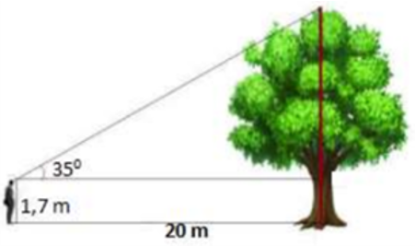

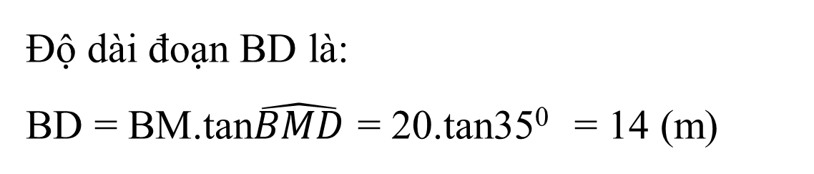
Một người cao 1,7m, đứng cách cây một khoảng 20m và nhìn lên ngọn cây với góc nâng bằng 35⁰ (hình vẽ). Tính chiều cao của cây (làm tròn đến mét)
D
M
B
Lời giải.
Tứ giác ABMC là hình chữ nhật nên
BM = AC = 20 (m)
AB = MC = 1,7 (m)
C
A
Độ dài đoạn BD là:
BD = BM.tan$\hat{BMD}$ = 20.tan35⁰ = 14 (m)
Chiều cao của cây là:
AD = AB + BD = 14 + 1,7 = 15,7(m)

Slide 18
Bài 30 /SGK/trang 89
Cho tam giác ABC, trong đó BC = 11cm, . Gọi điểm N là chân của đường vuông góc kẻ từ A đến cạnh BC. Hãy tính:
a) Đoạn thẳng AN
b) Cạnh AC
k
a
Gợi ý:
- Tính BK
- Tính góc ABK rồi tính AB
- Tính AN, AC
5,5cm
22⁰
38
0
30
0
b
n
c
11 cm

Slide 19
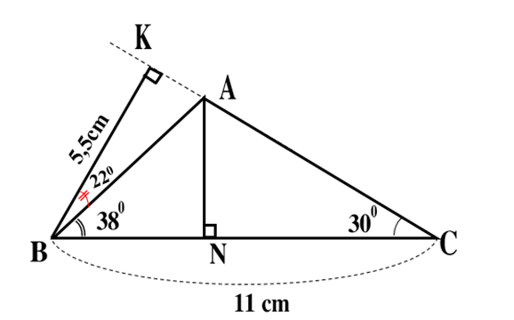
Bài 30/SGK/trang 89
Giải
Kẻ BK⊥ AC
Xét tam giác vuông BCK ta có:
AN=AB.Sin38⁰
=5,932.0,616=3,652(cm)
⇒ BK=BC.sinC=11.sin30⁰=11.0,5=5,5(cm)
= 60⁰ - 38⁰=22⁰
Trong tam giác vuông ANC ta có:
Trong tam giácvuông BKA ta có:

Slide 20


HƯỚNG DẪN VỀ NHÀ
+ Về xem lại các bài tập đã giải.
+ Xem trước bài “Ứng dụng thực tế các tỉ số lượng giác của góc nhọn”.
+ Làm bài tập 70, 71 SBT.

